Slide 1
Практична робота №3 «Особливості зовнішньої будови хребетних тварин у зв’язку з пристосуванням до різних умов існування»
Урок біології (7 клас)
Підготувала вчитель біології Матяш Л.А.

Slide 2
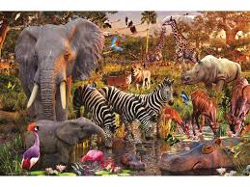
Питання для бесіди
1. Які ознаки пристосування до способу життя мають собаки?
2. Які ознаки пристосування до способу життя мають коти?
3. Які ознаки пристосування до способу життя мають кенгуру?
4. Які ознаки пристосування до способу життя мають моржі?
5. Які ознаки пристосування до способу життя мають тюлені?
6. Які ознаки пристосування до способу життя мають дельфіни ?

Slide 3
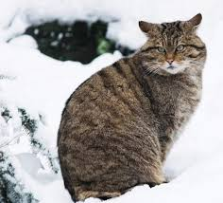
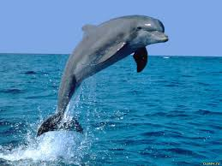
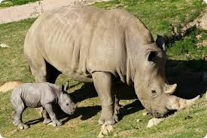
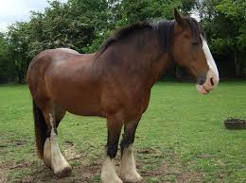
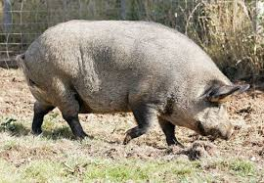
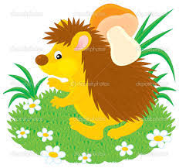
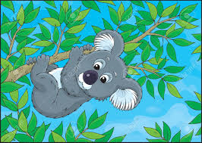
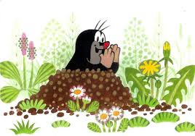
«Третій зайвий»
1.
2.
3.

Slide 4
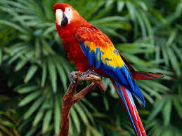
Установити відповідність між твариною та ознаками, які для неї характерні.

Slide 5
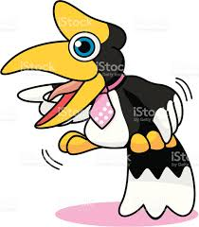
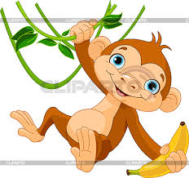
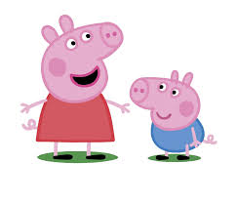
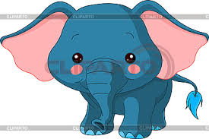
Практична робота №3
Тема: Особливості зовнішньої будови хребетних тварин у зв’язку з пристосуванням до різних умов існування

Slide 6
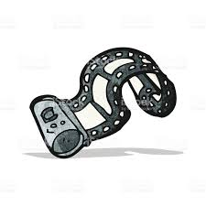
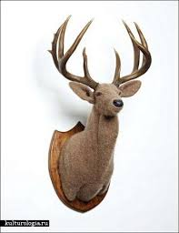
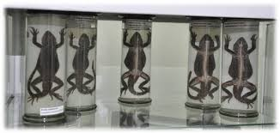
Мета: з’ясувати особливості будови хребетних тварин у зв’язку з існуванням у різних умовах
Обладнання та матеріали: вологі препарати, опудала хребетних тварин, фото-, відеофрагменти, малюнки

Slide 7
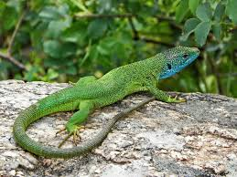
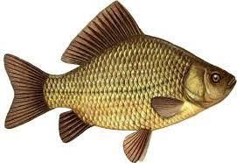
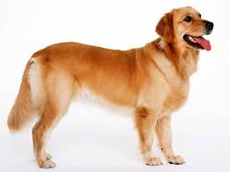
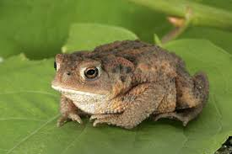
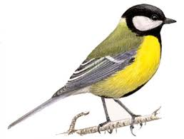
Хід роботи 1.Розгляньте зображення хребетних тварин.Визначте до яких класів вони належать.
1. 2. 3. 4. 5.

Slide 8
2. Заповніть таблицю
Назва тварини | Особливості способу життя | Будова тіла | Будова ніг | Будова зовнішніх покривів | Інші особливості пристосування
Дельфін
Кріт
Кінь
Кіт
Жирафа

Slide 9
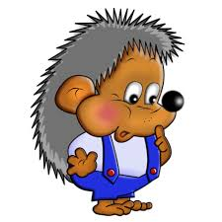
Зробіть висновки
Зазначте основні пристосування в зовнішній будові хребетних тварин до життя в різних умовах середовища

Slide 10
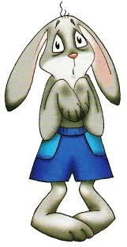
Вправа «Цікаві запитання».
Навіщо морські видри тримаються за лапи, коли сплять?
2. Навіщо зайцю великі вуха?
3. Чому птахи не сидять на дроті дуже щільно одне до одного?
4. Для зволоження очей необхідний процес моргання повіками, але в геконів відсутні повіки та сльозові залози. Як же в них відбувається омивання очей?
5. Як пінгвіни роблять пропозицію своїй обраниці?
6. Довжина язика жирафа досягає півметра. Навіщо йому такий довгий язик?
7. Завдяки яким органам змії видають шиплячі звуки під час небезпеки?
8. Яка тварина може обходитися без води довше, ніж верблюд?
9. У якій країні вбивство панди карається смертю?
10. Яка тварина сміється коли її лоскочуть?
11. Навіщо снігові барси вкривають морду хвостом, коли сплять?

Slide 11
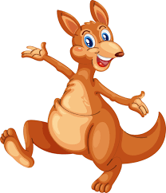
ДОМАШНЄ ЗАВДАННЯ
Завдання для всього класу:
Повторити вивчений матеріал
Індивідуальні та творчі завдання:
Підготувати міні-проекти на одну з тем:
1. Тварини-рекордсмени
2. Тварини-будівельники
3. Зуби Ссавців
ДЯКУЮ ЗА УВАГУ!

